Slide 1
Ренесансні ознаки в архітектурі та образотворчому мистецтві ХVІ – ХVІІІ ст.

Slide 2
Розглядаючи розвиток образотворчого мистецтва і архітектури на Україні в XVI - XVIII ст., треба відмітити, що він відбувався у особливих історичних умовах.
Період польського панування, напади татар, період визвольної війни, приєднання українських земель до Росії в наслідок Переяславської ради, період Руїни, коли українські землі входили до складу різних держав - все це зумовило особливості розвитку української архітектури та образотворчого мистецтва XVI - XVIII ст. Взагалі цей період можна розділити на 2 етапи:
XVI - I пол. XVII ст., коли більшість українських земель знаходилась під владою Польщі;
II пол. XVII - XVIII ст., коли Більшість українських земель знаходилась в складі Російської держави.

Slide 3
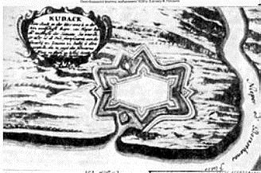
В українській архітектурі XVI - I пол. XVII ст. важливе місце займало оборонне будівництво. Часто використовувалася традиційна фортифікаційна система з земляними валами, глибокими ровами та дерев'яними стінами, якщо іншого матеріалу не було. Але водночас будуються фортеці, над спорудженням яких на запрошення польської корони працюють іноземні спеціалісти. Гійом Левассер де Боплан у 1635 р. проектував замок в Кременчуці та фортецю Кодак на Дніпрі.

Slide 4
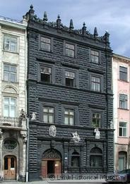
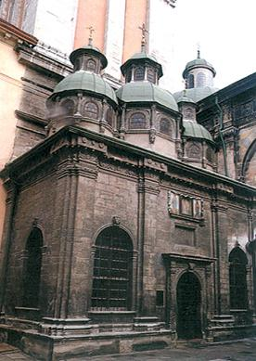
На 70-90 рр. ХVІ ст. припадає найбільший розквіт громадянського та культового будівництва в ренесансному стилі у Львові. Створюється ансамбль будинків на площі Ринок, перлиною якого вважається “Чорна кам’яниця” (1588-1589 рр. архітектор П.Римлянин та ін.) (1-ша іл.), Успенська церква (архітектори П.Римлянин, А.Прихильний), вежа Корнякта (архітектор П.Барбон), каплиця Трьох Святителів (архітектор П.Красовський). (2-га іл).

Slide 5
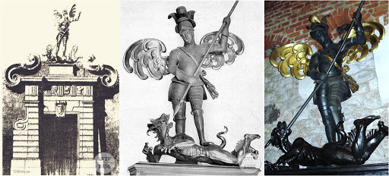
Скульптура на цьому етапі наповнилась новим змістом, а відтак і набула іншої структури. Її діапазон розширився: розвивалася декоративна пластика, тематична різьба, головним чином у багатофігурних сценах вівтарів, фасадів храмів та каплиць, з'явився скульптурний образ сучасника - в надгробках та епітафіях. Так, наприклад, визначне місце в монументальній скульптурі Львова займає скульптурна група "Бій архангела Михаїла з сатаною". Група призначалася для польського королівського арсеналу як його емблема за прикладом арсеналів Західної Європи.

Slide 6
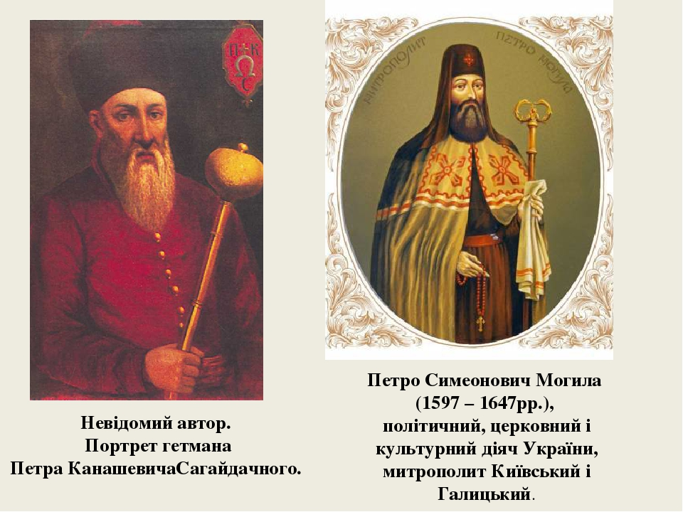
Портретний живопис у другій половині ХVІ ст. поступово висувається на одне з провідних місць в малярстві. Серед відомих світських портретів, виконаних в реалістичному ренесансному дусі, - зображення Стефана Баторія (1576), створене львів’янином Степановичем, портрети воєводи Івана Даниловича (1620 р.), знатних міщан Костянтина та Олександра Корняктів (20-30 роки ХVІІ ст.), намальовані невідомим майстрами. До останніх зразків ренесансного портрету відносять також твори київської художньої школи 40-х років ХVІІ ст. – це зображення Петра Могили, Захарія Копистенського, Єлисея Плетенецького та інших видатних діячів української культури того часу.

Slide 7
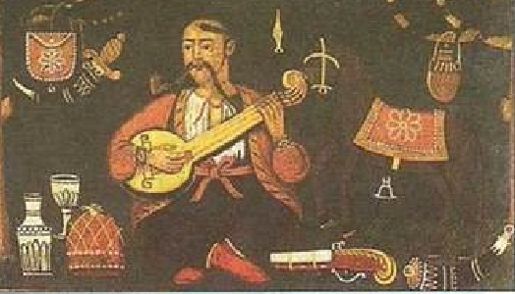
В Україні XVII-XVIII ст. багато живописних творів створювалися народними майстрами. Образи для цих творів були взяті з усної народної творчості. Серед найпопулярніших образів - так званий Козак Мамай (козак-бандурист). Образи козаків писали олійними фарбами на полотні, стінах, кахлі, скринях, вважаючи символічне зображення козака оберегом. Живопис України. Портрет. Кобза, на якій він грає, є символом співучої української душі. Кінь символізує вірність, Міцний дуб - силу характеру. Спис з прапорцем і пляшка з чаркою - речі, пов'язані зі смертю козака: спис втикали на місці поховання воїна, пляшку і чарку клали в могилу.

Slide 8
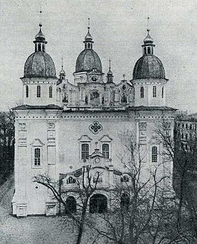
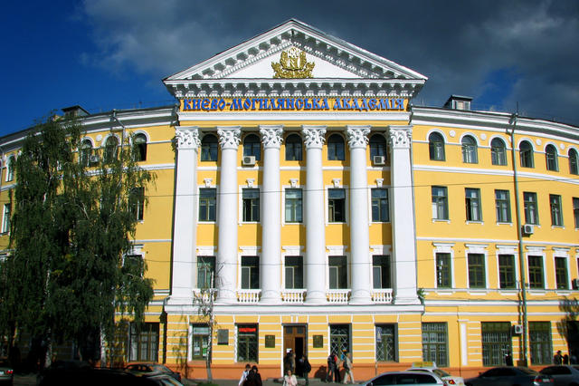
У XVIII ст. значний крок уперед зробила на Україні архітектура. Було збудовано, переважно з цегли й каменю, багато різноманітних споруд, серед яких, поряд з культовими, ставало дедалі більше цивільних будівель - адміністративних, господарських, житлових та ін.
Велику кількість чудових будівель було зведено наприкінці XVII - на початку XVIII ст. у Києві та інших містах турботами й коштом гетьмана І.Мазепи. Це у Києві Миколаївська церква на Печерську, Троїцька і головна церква Лаври, Братська церква на Подолі, будинок Києво-Могилянської академії та ін.

Slide 9
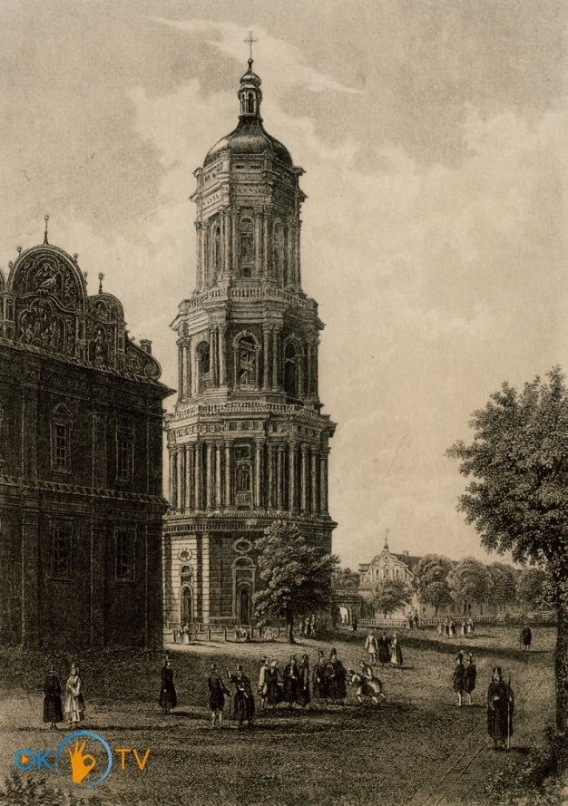
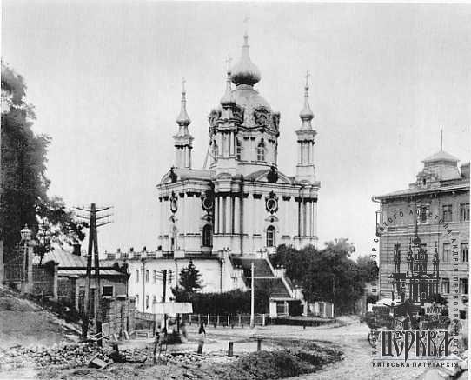
У першій половині XVIII ст., переважно у стилі барокко, були споруджені визначні будови й архітектурні ансамблі. У 1731-1745 рр. під керівництвом архітектора Йоганна Готфріда Шеделя збудовано 93-метрову дзвіницю Києво-Печерської лаври. У 1747-1753 рр. за проектом архітектора В.Растреллі під керівництвом архітектора І.Мічуріна на київських горах була збудована Андріївська церква, а в 1752-1755 рр. - царський палац.

Slide 10
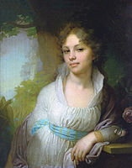
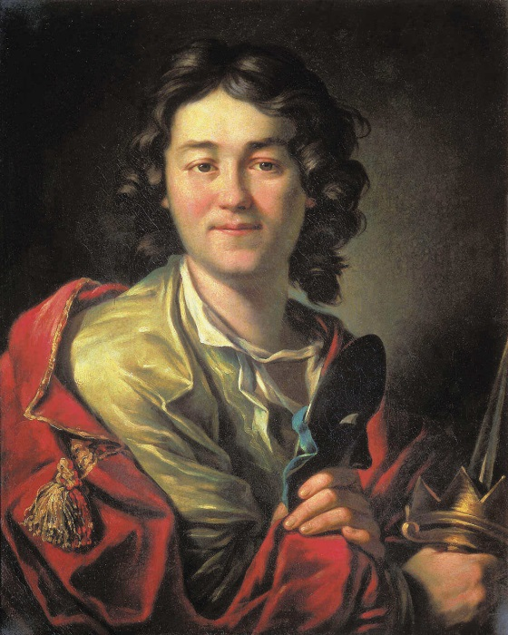
Продовжував розвиватись в Україні живопис. У ньому дедалі сильнішими ставали елементи реалізму. Найбільш видатними майстрами живопису тоді були Д.Левицький (1735-1773), В.Боровиковський (1757-1825) і А.Лосенко (1737-1773). Вони спочатку навчалися в Україні, потім в Петербурзькій академії мистецтв, стали її академіками, працювали там. Особливо великі їхні заслуги в розвитку портретного живопису.

Slide 11
Таким чином, в Україні в XVI-XVIIІ ст. достатньо розвивалося образотворче мистецтво та архітектура. Вони мали свої особливості, пов'язані з особливими історичними умовами, з розвитком західноєвропейської та російської культури. Та не дивлячись ні на що, українське мистецтво та архітектура були своєрідними, зберігаючи місцеву самобутню народну основу. Українське бароко гармонійно поєднало естетику європейського бароко з місцевими традиціями. Цьому сприяли відхід від середньовічних канонів, поширення ідей просвітництва і водночас збереження традицій часів Київської Русі. Все це дало можливість українському народу зробити неоціненний внесок у процес подальшого розвитку національної культури майбутніх поколінь, у скарбницю світової культури.

